Slide 1





CÁCH MẠNG
THÁNG 8/ 1945
Cả nước vùng lên giành chính quyền

Slide 2



Nội dung bài học
01
02
Mở đầu
Bối cảnh
03
04
05
Diễn biến
Kết quả
Bài tập về nhà

Slide 3
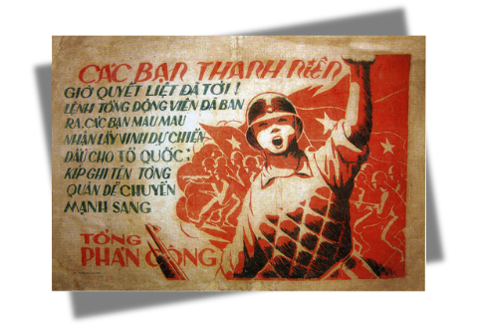
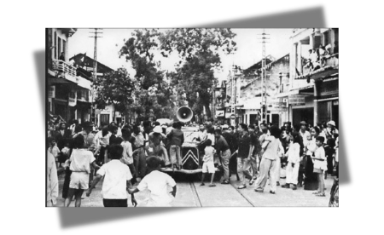
BỐI CẢNH
Tình thế nguy cấp:
  9/3/1945: Nhật đảo chính Pháp, độc chiếm Đông Dương.
  Nạn đói Ất Dậu 1945 khiến hơn 2 triệu người chết, xã hội rối ren.
Thời cơ đến:
  Thế chiến II bước vào hồi kết, phát xít Nhật sắp đầu hàng.
  Đảng ta phát động cao trào kháng Nhật cứu nước, chuẩn bị lực lượng chớp thời cơ.
(ảnh tư liệu)
(ảnh tư liệu)

Slide 4
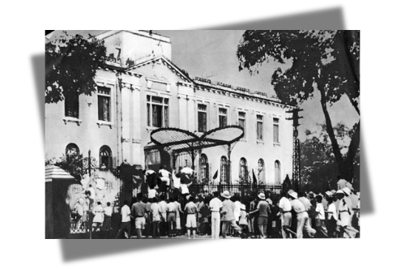

DIỄN BIẾN
(ảnh tư liệu)
13 – 15/8/1945
Hà Nội vùng lên giành chính quyền thắng lợi.
23/8/1945
Sài Gòn giành chính quyền.
28/8/1945
Tổng khởi nghĩa
nổ ra
Huế khởi nghĩa thành công, vua Bảo Đại thoái vị
Cả nước hầu như đã về tay cách mạng.
19/8/1945
25/8/1945
Khẩu hiệu “Độc lập hay là chết!” lan tỏa mạnh mẽ, thúc giục toàn dân.

Slide 5





KẾT QUẢ
Lật đổ chế độ phong kiến hàng trăm năm,
đập tan xiềng xích thực dân – phát xít.
Chính quyền về tay nhân dân, tạo điều kiện Quốc khánh 2/9/1945, khai sinh nước Việt Nam Dân chủ Cộng hòa.
Ý NGHĨA
Bước ngoặt vĩ đại trong
lịch sử dân tộc: Mở ra
kỷ nguyên độc lập, tự do.
Cổ vũ phong trào
giải phóng dân tộc
trên toàn thế giới.
Thể hiện sức mạnh
toàn dân và tài lãnh đạo của Đảng.

Slide 6

BÀI TẬP VỀ NHÀ
  Vì sao Cách mạng Tháng Tám thành công trong thời gian rất ngắn?
  Hãy nêu ý nghĩa lịch sử quốc tế của thắng lợi này.
  Từ bài học toàn dân nổi dậy, liên hệ vai trò đoàn kết dân tộc hiện nay.
Chuẩn bị thảo luận hoặc viết suy nghĩ ngắn.

